Slide 1
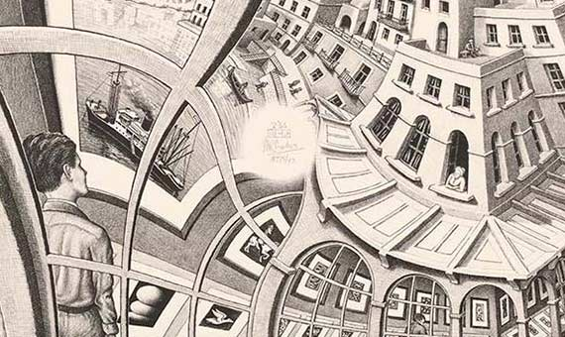
Gobernar en tiempos del Covid
Perspectivas (en apariencia) imposibles

Slide 2
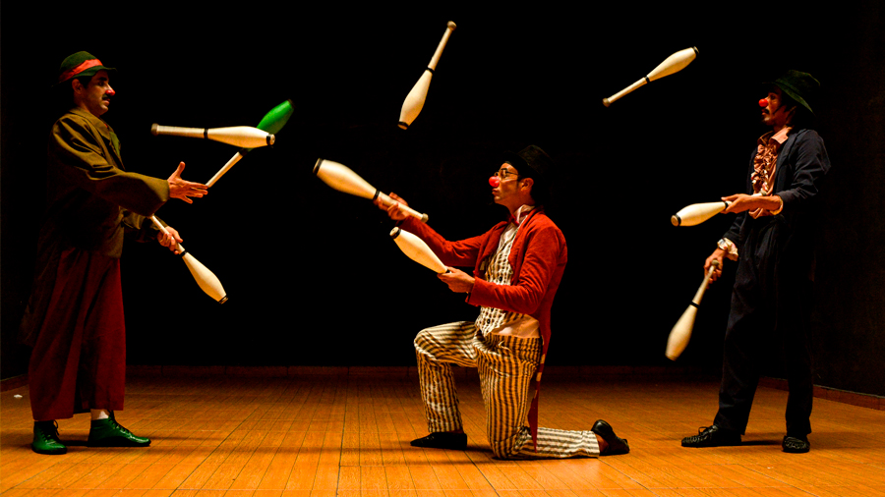

Slide 3
Salud/Covid
Economía
Protección social
Metas
PNDIP
Recursos
limitados

Slide 5
Cambios que
debemos lograr!
La lista que
queremos dejar

Slide 7
Estado Social
de derecho
Derechos
Humanos
Estabilidad
Social
Política y
económica

Slide 8
47
3

Slide 9
47%
3´2do tiempo

Slide 10
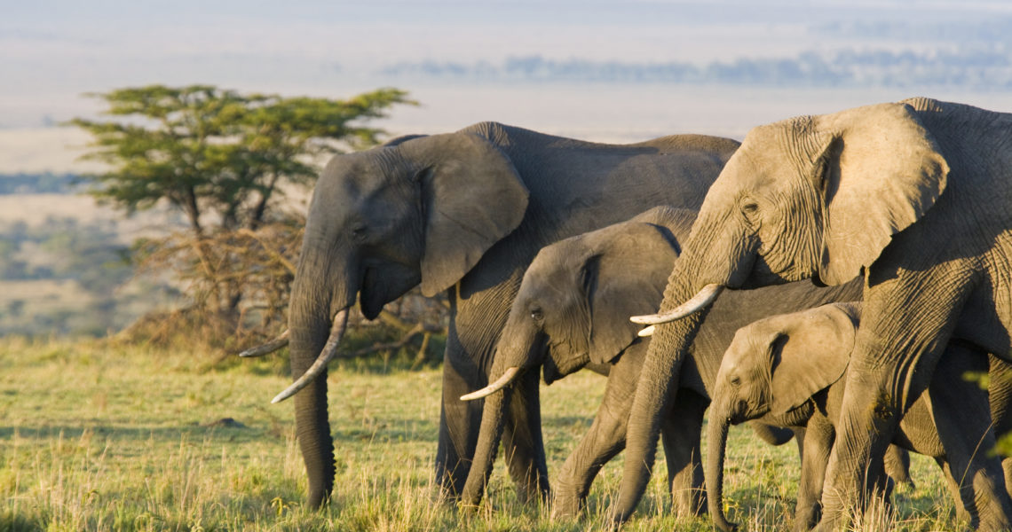
Fuertes
Inteligentes
Unid@s
Nobles
Autocuido de Manada
Portadores de memoria

